Slide 1
WeatherApp
Dubenco Alexandru B-2031

Slide 2
Aplicatie desktop meteo
Tema: accesarea datelor meteo folosind o aplicatie pentru uz personal.
Idea principala a aplicatiei consta in faptul de a crea o aplicatie care ma va informa despre schimbarile meteorologice.
API-site: https://openweathermap.org/

Slide 3
Table of contents
01
02
03
04
API
Design
Cum lucreaza si rolul in proiectul meu.
Designul formei aplicatiei.
App’s logic
Login+DB
Logica aplicatiei
Forma de login, baza de date si cum lucreaza

Slide 4
01
API
Cum lucreaza si rolul in proiectul meu.

Slide 5
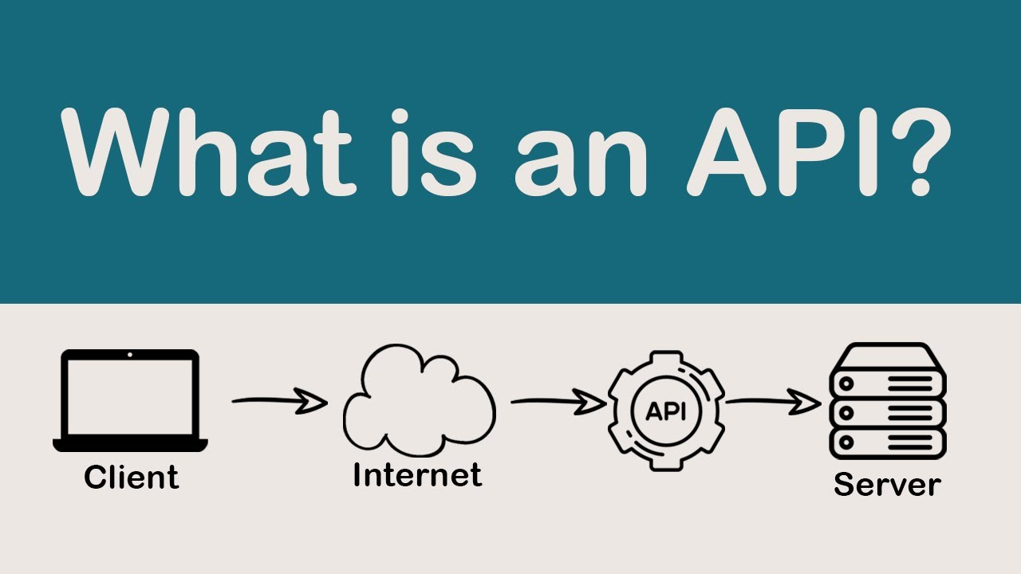

Slide 6
02
Design
Designul formei aplicatiei.

Slide 7
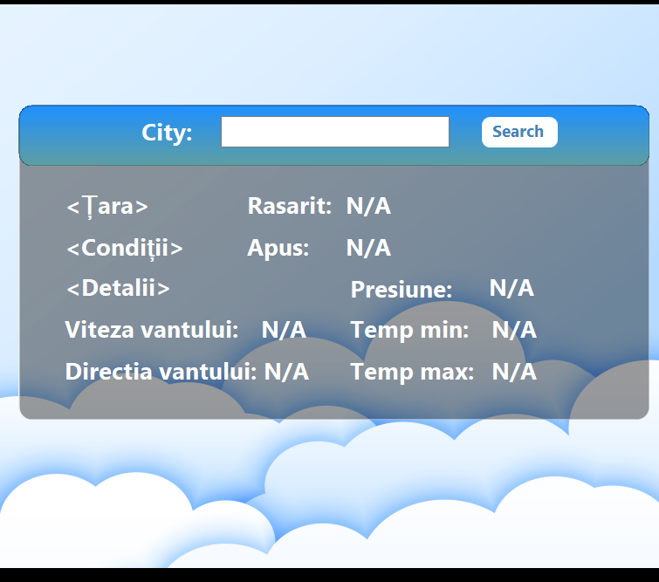
Design-ul minimalist
Am creat un design simplu unde am un buton, textbox si mai multe label-uri care isi schimb textul conform datelor din json file.

Slide 8
03
App’s logic
Logica aplicatiei

Slide 9
Form1.cs
private void btn_search_Click(object sender, EventArgs e)
{
getWeather();
}
private void getWeather()
{
using (WebClient web = new WebClient())
{
string url = string.Format("https://api.openweathermap.org/data/2.5/weather?q={0}&appid={1}", TbCity.Text, APIKey);
var json = web.DownloadString(url);
InfoWeather.root Info = JsonConvert.DeserializeObject<InfoWeather.root>(json);
lab_condition.Text = Info.weather[0].main;
lab_detail.Text = Info.weather[0].description;
lab_sunset.Text = convertDateTime(Info.sys.sunset).ToString();
lab_sunrise.Text = convertDateTime(Info.sys.sunrise).ToString();
lab_windspeed.Text = Info.wind.speed.ToString();
lab_pressure.Text = Info.main.pressure.ToString();
label_country.Text = Info.sys.country.ToString();
lab_deg.Text = Info.wind.deg.ToString();
lab_temp_min.Text = Info.main.temp_min.ToString();
lab_temp_max.Text = Info.main.temp_max.ToString();
}
}
Primul obiect defineste metoda getWeather().
Metoda getWeather() este o metodă privată definită în fragmentul de cod pe care l-ați furnizat. Acesta este responsabil pentru preluarea informațiilor meteo din API-ul OpenWeatherMap pe baza orașului introdus într-o casetă de text (TbCity) și pentru actualizarea diferitelor etichete din interfața de utilizator cu datele preluate.

Slide 10
04
Login+DB
Forma de login, baza de date si cum lucreaza

Slide 11
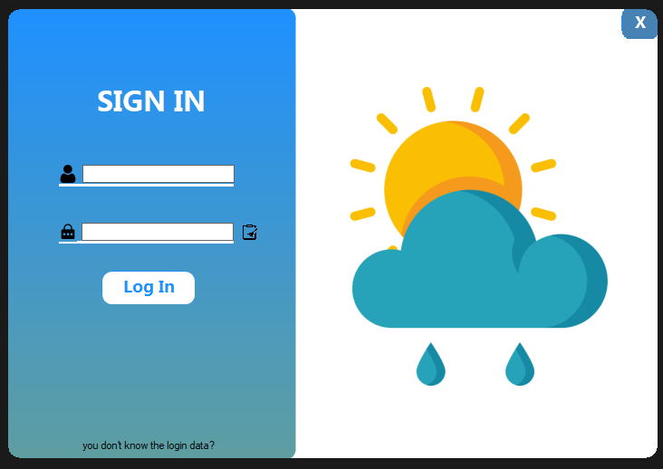
create database Login_admin;
use Login_admin;
create table Login_new(
username varchar(50)
,password varchar(50)
)
insert into Login_new(username,password)
values
('Admin','admin123')

Slide 12
private void artanButton1_Click(object sender, EventArgs e) { String username, user_password; username = tb_username.Text; user_password = tb_password.Text; try { String querry = "SELECT * FROM Login_new WHERE username = '"+tb_username.Text+"' AND password = '"+tb_password.Text+"' "; SqlDataAdapter sda = new SqlDataAdapter(querry, conn); DataTable dTable = new DataTable(); sda.Fill(dTable); if(dTable.Rows.Count > 0 ) { username = tb_username.Text; user_password = tb_password.Text; //pagina ce trebuie pe care ne comutam Form1 form2 = new Form1(); form2.Show(); this.Hide(); } else { MessageBox.Show("Invalid login details", "Error", MessageBoxButtons.OK, MessageBoxIcon.Error); tb_username.Clear(); tb_password.Clear(); //to focus username tb_username.Focus(); } } catch { MessageBox.Show("error"); } finally { conn.Close(); } }
Codul este un eveniment de tratare a unui clic pe un buton (artanButton1_Click), responsabil pentru funcționalitatea de autentificare. Acesta verifică dacă numele de utilizator și parola introduse se potrivesc cu o înregistrare din tabela "Login_new" a unei baze de date.

